Slide 1
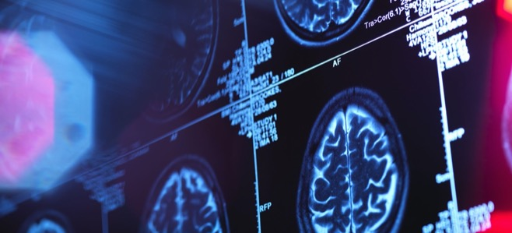

Prelucrarea imaginilor RMN
Dinu Marius Marian 322AC
Vintilă Diana-Georgiana 323AC

Slide 2
CUPRINS
Identificarea tumorilor folosind algoritmul
K-Means
Clasificarea tumorilor pe baza descompunerii valorilor singulare (DVS)

Slide 3




Identificarea tumorii

Slide 4
Segmentarea imaginilor cu algoritmul: K‐means
Segmentare prin gruparea valorilor trasaturilor = clasificare nesupervizata a trasaturilor
O trasatură poate descrie un pixel sau un grup de pixeli = algoritmi care generează clase/grupuri fără cunoș̦tințe aprioric (fără antrenare)
Se urmarește identificarea a K clase in setul de date de intrare (imaginea de segmentat), astfel încât fiecare clasa sa fie unică
Fiecare clasa va avea un reprezentant (media datelor din clasă) care va fi considerat centrul clasei
Metoda de segmentare K‐Means reprezintă o procedură iterativă de obținere a centrelor claselor pentru un set de date de intrare (ex. imaginea de segmentat).

Slide 5
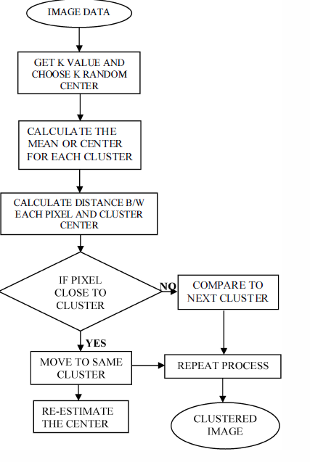
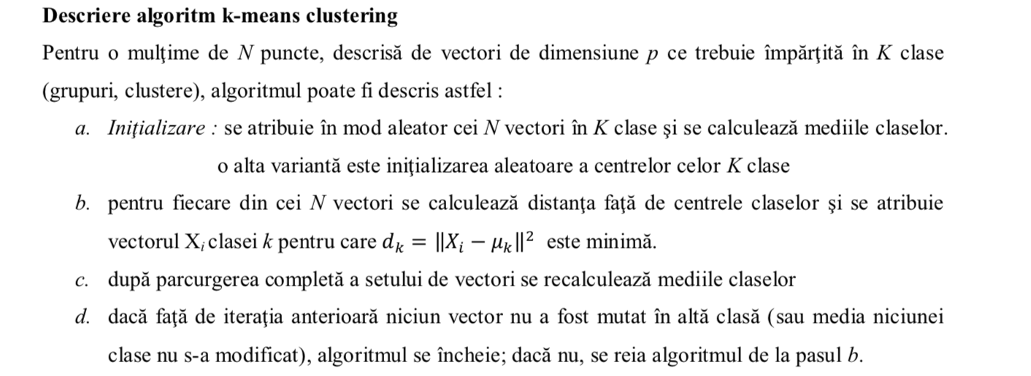
Algoritm K-Means Implementare

Slide 6


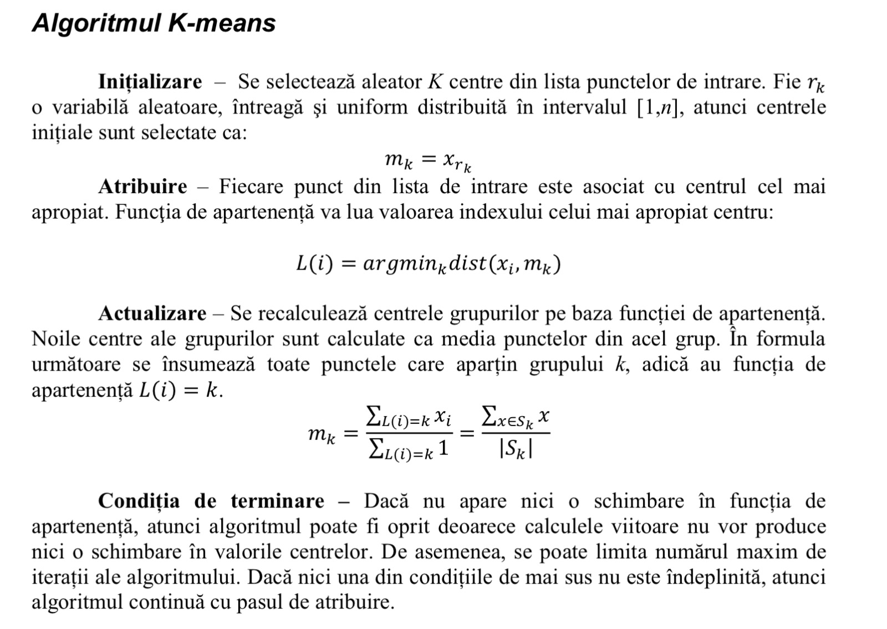




Slide 7
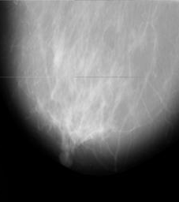
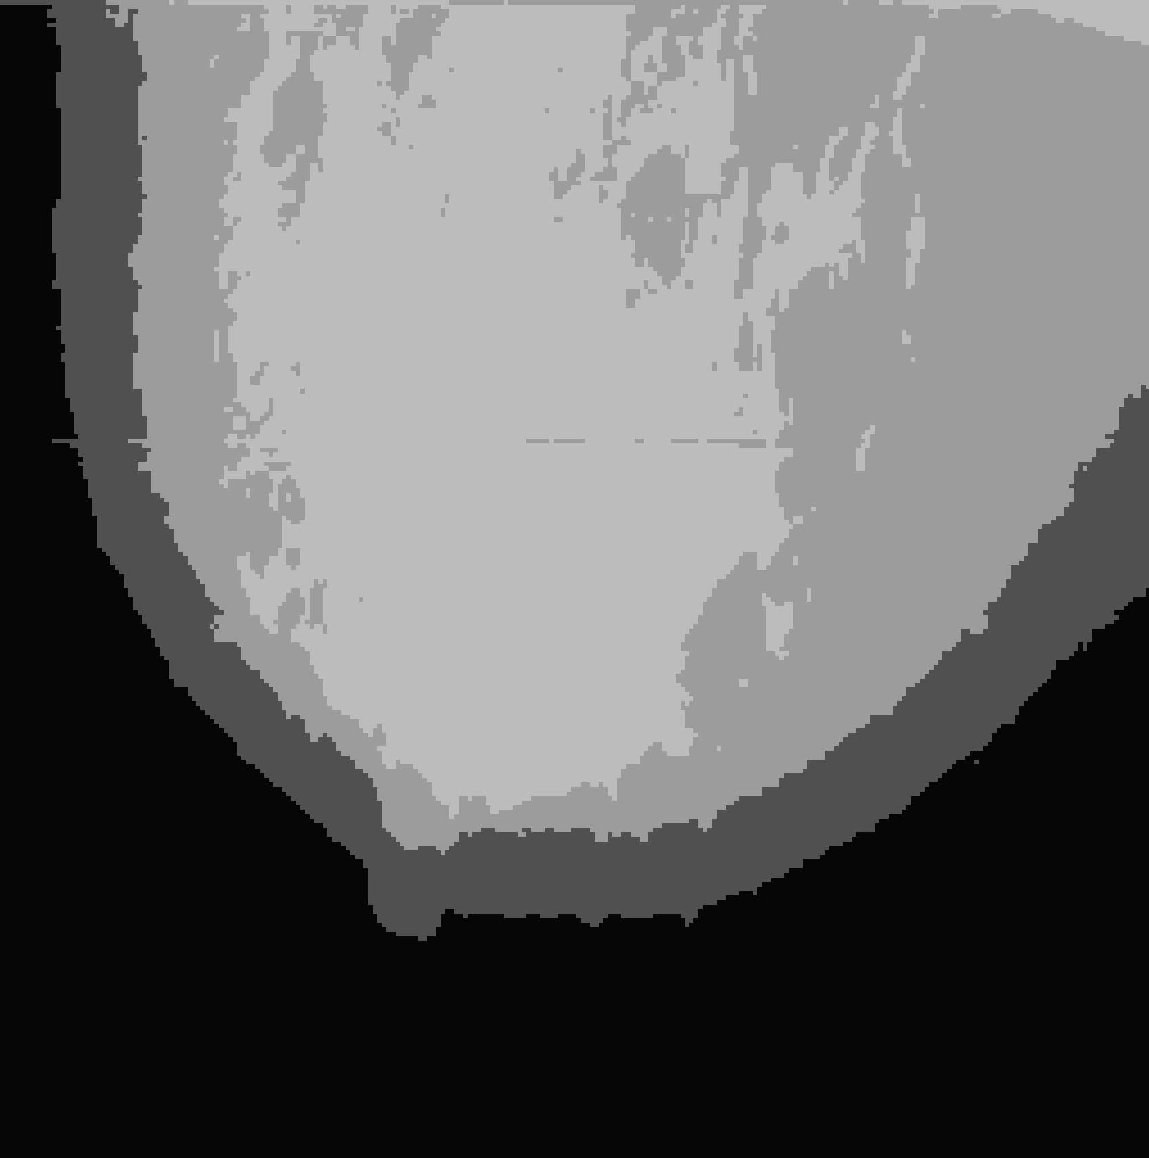
Imagine originala
Imagine rezultata

Slide 8
Dezavantaje algoritm K-MEANS
1.Rezultatul ar putea să nu fie optim la nivel global: nu putem asigura că acest algoritm va duce la cea mai bună soluție globală. Selectarea centrelor aleatorii la început afectează rezultatele finale
2. Valoarea lui K trebuie să fie specificată dinainte: nu este posibil a se construi atâtea clustere câte sunt poate necesare pentru a obține o eroare sub o toleranță data
3. Funcționează numai pentru limitele liniare
4. Lent pentru un număr mare de eșantioane: pe măsură ce acest algoritm accesează fiecare punct al setului de date, acesta devine lent atunci când dimensiunea eșantionului crește
(la fiecare iterație, trebuie calculată distanța de la toate punctele de intrare date la centrele tuturor claselor)
5. Modificarea ulterioară a claselor sau a punctelor de intrare date este dificilă

Slide 9
Extracția suprafeței de interes
Am folosit o funcție (regionprops) care detectează proprietățile tumorii cum ar fi suprafața și densitatea. Fiecare unitate pixel din poză ne oferă detalii despre caracteristicile reale din pixeli din imagine, unic pentru fiecare RMN.

Slide 10
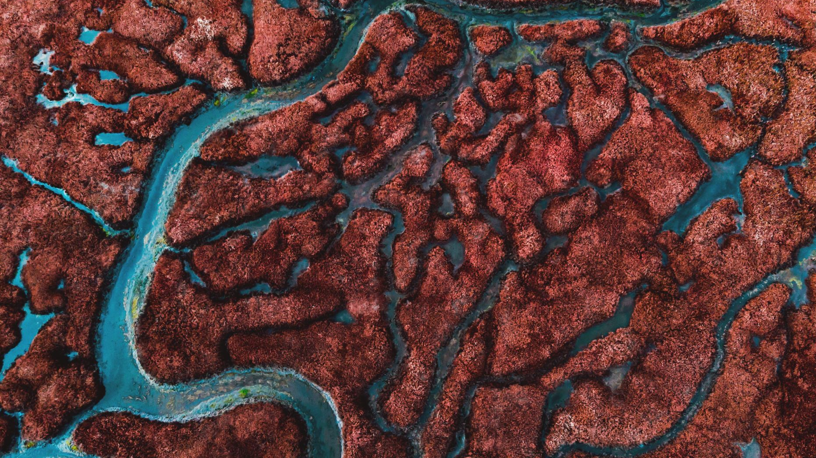

Aria tumorii identificate
Identific matricea în care este memorată tumoarea găsită, aflu numărul de pixeli albi și calculez suprafața tumorii ca fiind:
$0.264∗\sqrt{numărul de pixeli albi}$
1 pixel = 0.264 mm

Slide 11
Clasificarea tumorilor

Slide 12
Fundamentele clasificatorului
Utilizarea unor valori singulare de o astfel de descompunere ne permite să reprezentăm imaginea cu un set mai mic de valori, care poate păstra cele mai importante caracteristici ale imaginii originale, aceste valori numite valori singulare.
Fiecare valoare singulară identifică luminanța imaginii în timp ce perechea de vectori singulari (coloanele din U și V) specifică geometria imaginii.

Slide 13
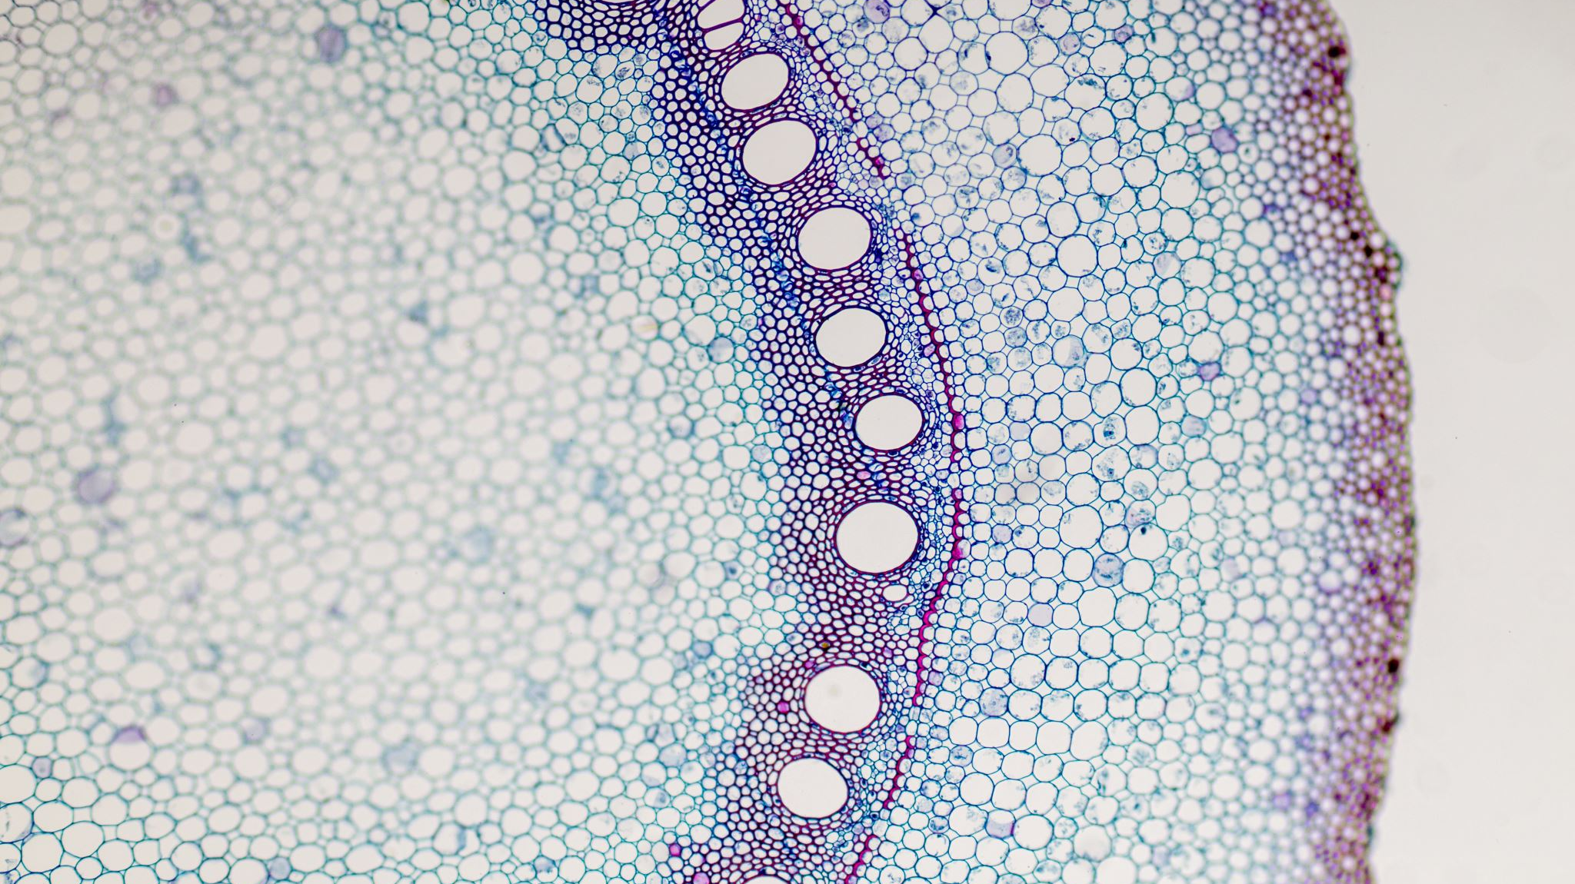
Clasificarea tumorilor pe baza valorilor singulare
Metoda propusă constă din două etape, mai întâi algoritmul trebuie învățat cu imagini RMN normale, benigne și maligne ale creierului pentru a calcula valoarea de bază pentru fiecare tip de tumoră din valori singulare.
În a doua etapă, algoritmul clasifică imaginile RMN ale creierului în funcție de valori singulare.

Slide 14
Prima etapă (stadiul de învățare / training)
Pasul 1: Încarc imagini RMN din dintr-o categorie specifică
Pasul 2: Redimensionez imaginea RMN, mai exact o măresc, pentru a avea mai multă informație
Pasul 3: Convertesc imaginea într-o imagine gri (dacă imaginea este color)
Pasul 4: Pentru fiecare imagine calculez descompunerea valorii singulare [U S V]
Pasul 5: Extrag valorile diagonale din matricea S care reprezintă valori singulare
Pasul 6: Calculez norma valorilor singulare pentru fiecare imagine și pun valorile într-un vector
Pasul 7: Calculez valoarea medie a vectorului pentru a fi valoarea de comparație pentru clasificare
Pasul 8: Repet procedeul pentru toate cele 3 tipuri de tumoare

Slide 15
A doua etapă (etapa de clasificare)
Pasul 1: Încarc imaginea RMN de clasificat
Pasul 2: Redimensionez imaginea RMN, la fel ca pe cele din etapa de training
Pasul 3: Convertesc imaginea într-o imagine gri (dacă imaginea este color)
Pasul 4: Pentru fiecare imagine calculez descompunerea valorii singulare [U S V]
Pasul 5: Extrag valorile diagonale din matricea S care reprezintă valori singulare
Pasul 6: Calculez norma valorilor singulare
Pasul 7: Clasific în normal, benign sau malign verificând de ce medie se aproprie cel mai mult norma imaginii

Slide 16
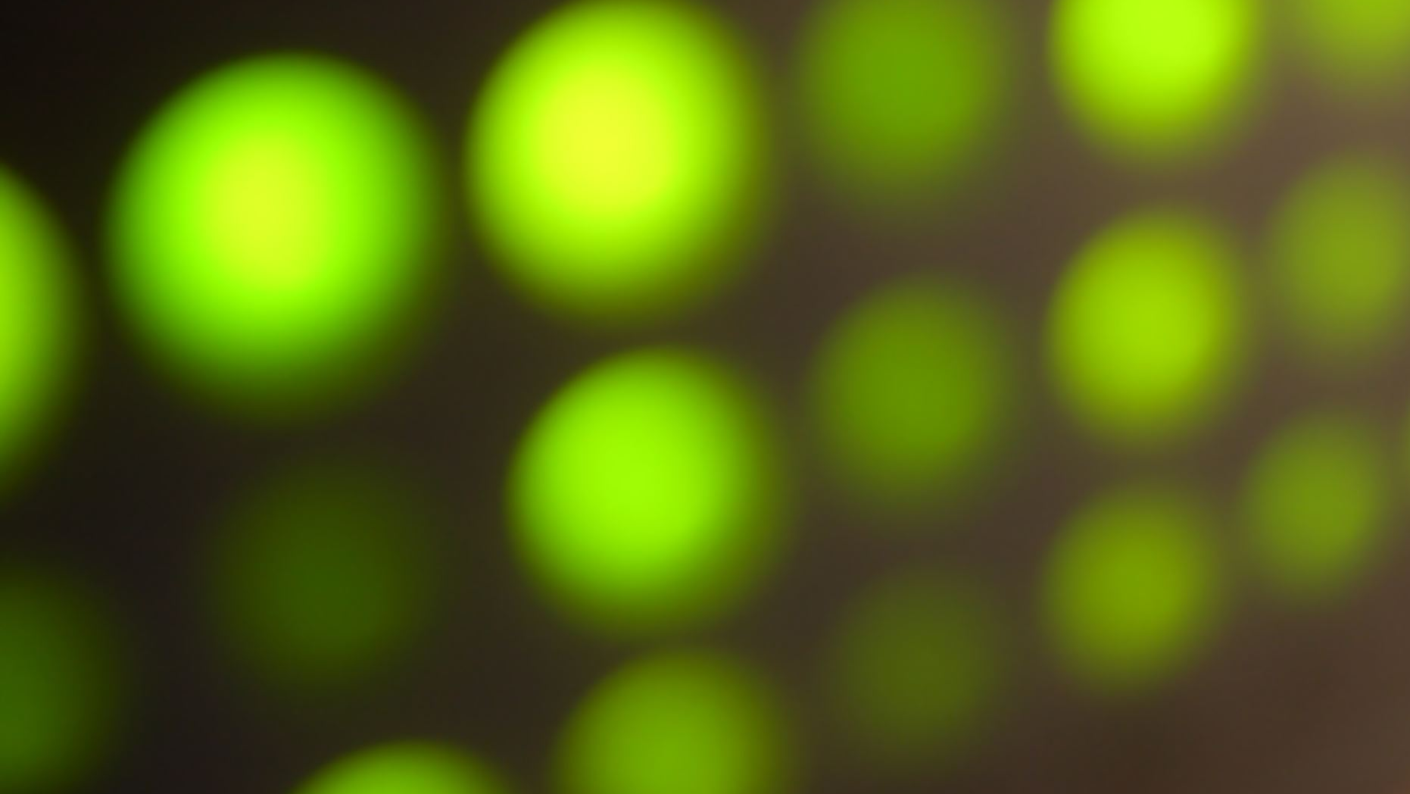
Setul de date pentru antrenament
Folosesc câte 20 de imagini RMN pentru fiecare tip de tumoare: normală, benignă și malignă.

Slide 17

Testarea clasificatorului
Am folosit câte 20 de MRI din fiecare categorie.
După testarea fiecărei categorii, am observat că în majoritatea cazurilor clasificatorul reușește să identifice RMN-urile care prezintă tumoare și cele care nu au, dar se mai creează confuzii între cele benigne și maligne.

Slide 18
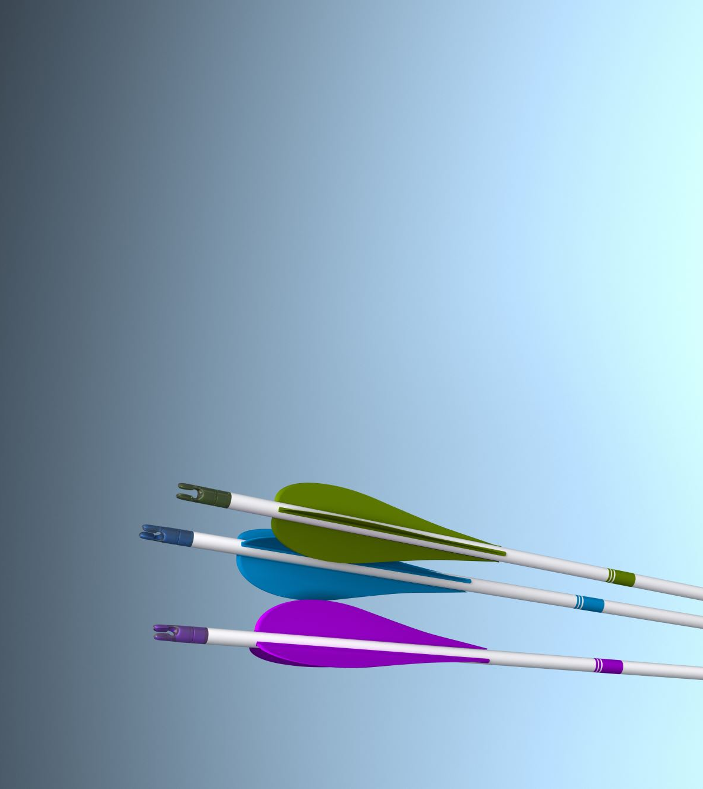
Rezultatele clasificatorului
Pentru RMN-urile normale:
Normal: 13/20 – 65%
Benign: 5/20 – 25%
Malign: 2/20 – 5%
Pentru RMN-urile benigne:
Normal: 2/20 – 10%
Benign: 11/20 – 55%
Malign: 7/20 – 35%
Pentru RMN-urile maligne:
Normal: 6/20 – 30%
Benign: 3/20 – 15%
Malign: 11/20 – 55%

Slide 19
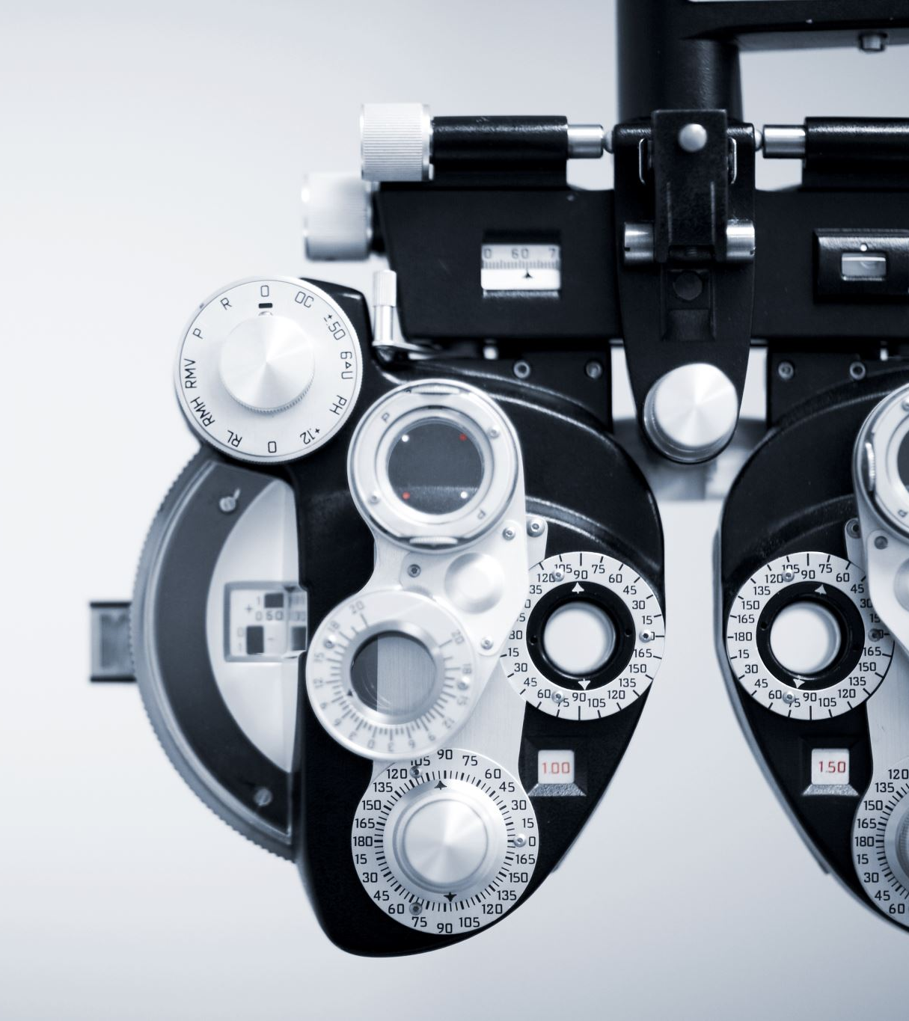
Acuratețea clasificatorului
Din cele 60 de poze, clasificatorul a reușit să clasifice complet corect (adică RMN nu prezinta tumoare, este normal, RMN prezinta tumoare benigna sau tumoare maligna) 35 de imagini RMN (58,33%) și parțial corect (adică RMN normal sau prezintă o tumoare), 45 de imagini RMN(75%).

Slide 20

Interpretarea rezultatelor
După multiple teste am observat că RMN-urile care prezintă o tumoare malignă de dimensiuni reduse sunt confundate cu cele normale sau RMN-urile normale sunt confundate cu cele cu tumoare malignă din cauza aspectului mai luminos.
Metoda propusă folosind DVS pentru clasificarea imaginilor RMN produce o precizie de clasificare preponderent bună.

Slide 21
Implementarea aplicției

Slide 22
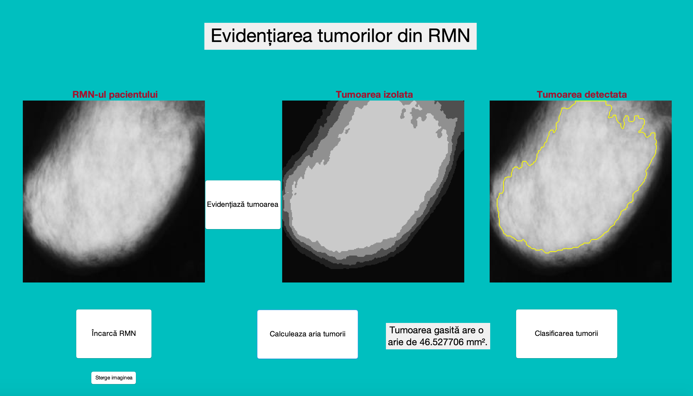
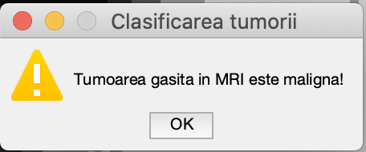

Slide 23

Bibliografie
https://www.ijarcce.com/upload/2016/august-16/IJARCCE%20116.pdf
https://www.semanticscholar.org/paper/Brain-Tumor-Classification-Based-on-Singular-Value-Abbadi-Kadhim/5c3753ec857cb58b747e1f5f2a5b1e3ad226f9b4
https://www.isical.ac.in/~ash/subudhi_mgr_2016.pdf

Slide 24


